Slide 1
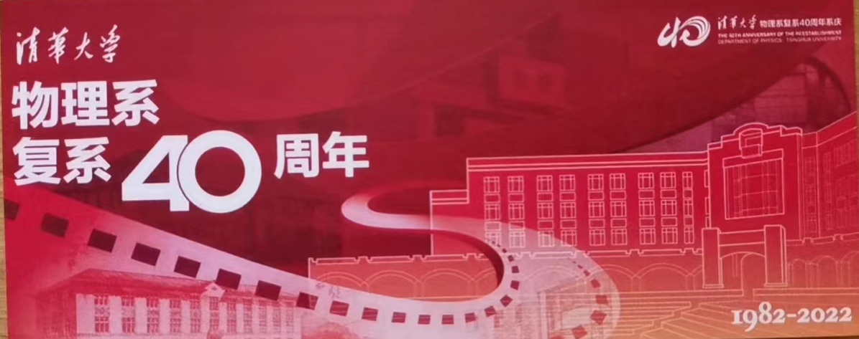
热烈祝贺清华大学物理系复系40周年！

Slide 2
CSNS反角白光中子源和多学科应用
唐靖宇
中科院高能所
核物理前沿与交叉研讨会
清华大学/香山，2022/8/25-28
Notes:
Duration: 20’ talk + 4’ QA

Slide 3
报告提纲
CSNS反角白光中子源装置简介
主要应用介绍
  核数据测量
  探测器标定
  辐射效应测试
  中子成像和核数成份分析
装置运行和用户组织
总结

Slide 4
I. Back-n装置简介

Slide 5
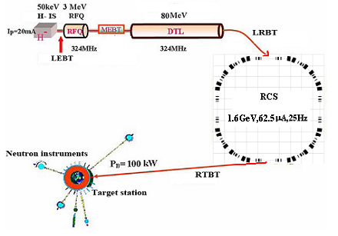
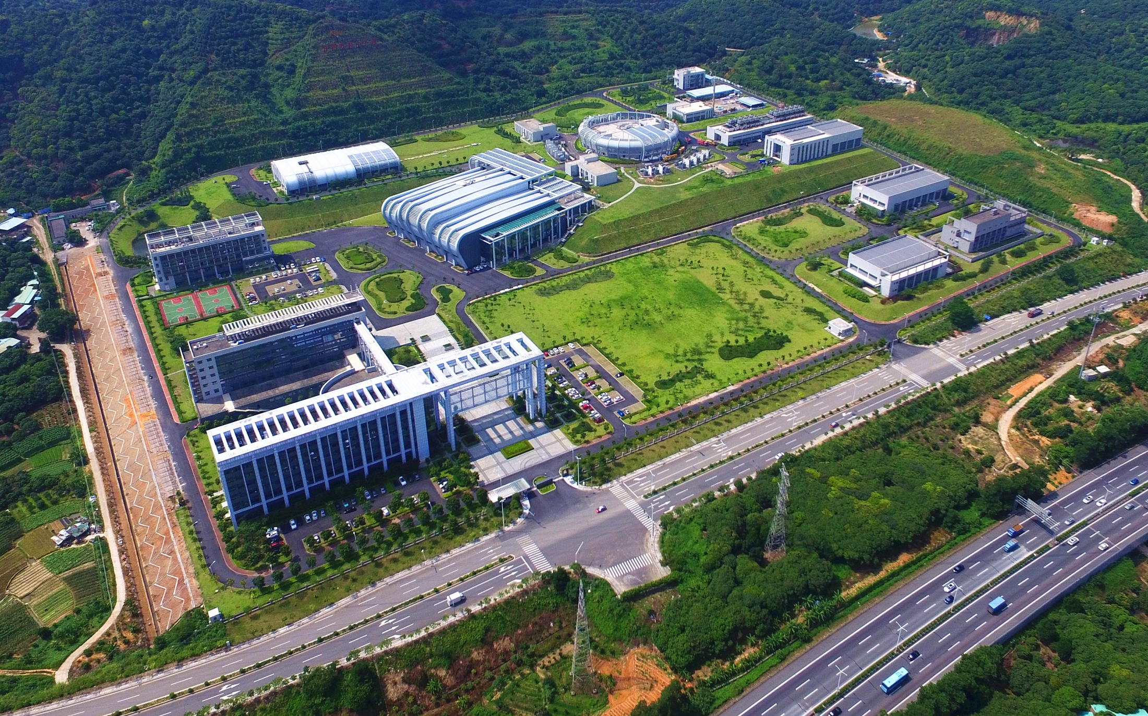
中国散裂中子源（CSNS）是我国第一台散裂中子源，迄今为止建造的最大质子加速器, 2018建成。
主要开展基于中子散射的多学科研究，也支持白光中子束、缪子束和质子束的应用。
升级工程（CSNS-II）即将启动
 | CSNS-I | CSNS-II
Beam Power (kW) | 100 | 500
Repetition rate (Hz) | 25 | 25
Target stations | 1 | 1
Average beam current (μA) | 63 | 313
Linac output energy (MeV) | 80 | 300
RCS output energy (GeV) | 1.6 | 1.6

Slide 6
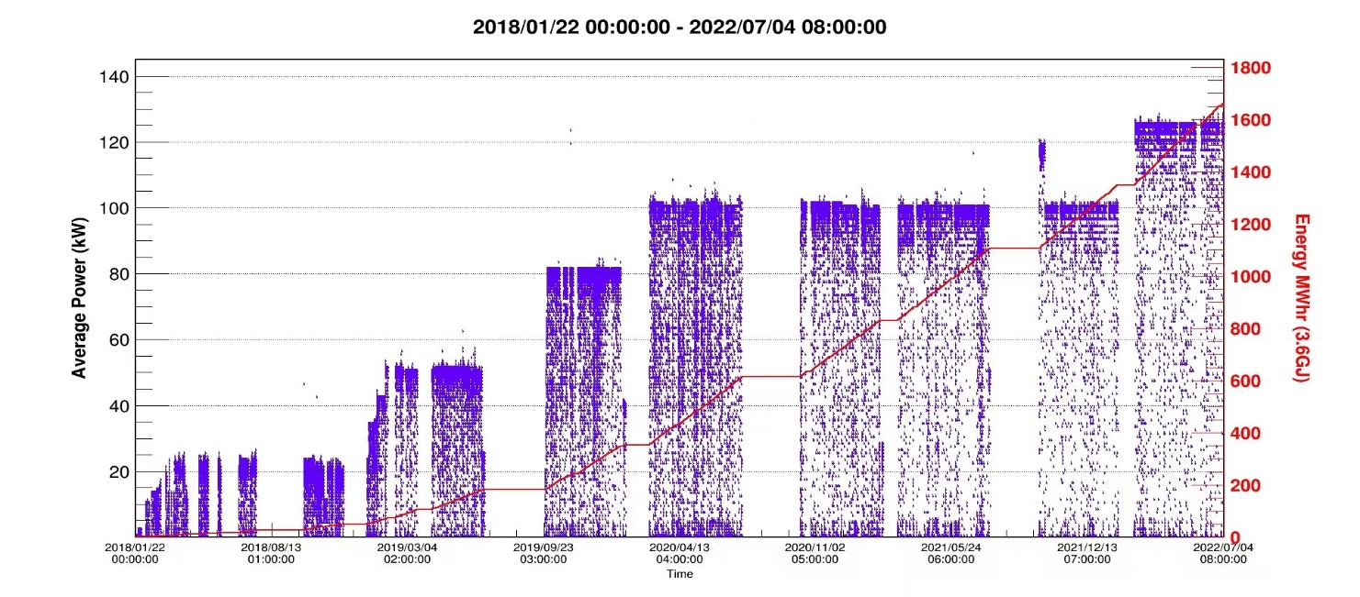
CSNS打靶功率提升
首次打靶： 2017年8月28日
谱仪调试和Day-one实验： 2018年1-6月
2018年3-12月：20-25 kW
2019年1月-2020年1月：~ 50 kW
2020年2月-2022年1月： ~100 kW (设计值), 供束效率>90%
自2022年2月： ~125 kW

Slide 7
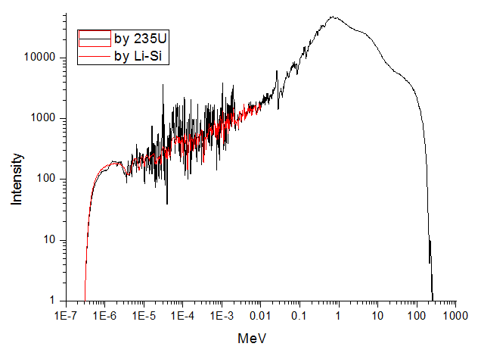
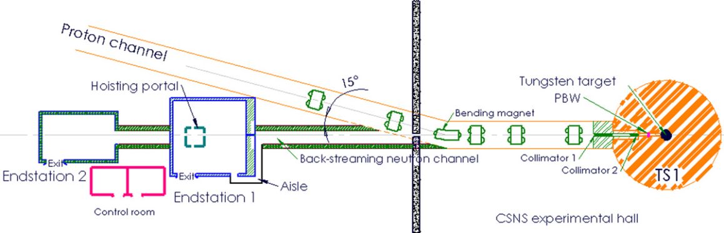
反角白光中子束流
打靶质子束:
  1.6 GeV, 125 kW
反角白光中子(Back-streaming neutrons)进入质子输运线RTBT
  很强，对RTBT设备有重要伤害，通常需要小心处理（准直、屏蔽、导出）
  比较理想的中子能谱和脉冲时间结构, 适合作为白光中子源(Back-n是世界上首次利用反角中子束)
  (10⁷ n/cm²/s at 50 m)

Slide 8
加速器中子源的发展
中子源类型
产生原理
第一代中子源
单能点中子数据测量
利用低能加速器，通过d-D、d-T、p-T和p-⁷Li等反应，产生一定强度的单能中子
第二代中子源
共振区连续谱（共振区白光源，第一代白光中子源）中子数据测量
1960年代：强流电子直线加速器白光中子源（1eV-1MeV），它能在共振中子能区提供很强的连续谱中子。如：美国ORNL的ORELA，欧盟JRC的GELINA，非典型的还有俄罗斯的IREN（未完成）、韩国的PNF、日本的KURRI、上海应物所的TPNS等。
第三代中子源
全能谱白光源（meV-几百MeV，第二代白光中子源）中子数据测量
1980年代：基于强流高能量质子加速器的白光中子源，如：美国LANL的LANSCE（800 MeV质子直线加速器或直线加速器+累积环）、欧洲CERN的CERN n-TOF装置(20GeV, PS加速器）、中国的CSNS Back-n; 非典型有日本J-PARC/ANRRI。

Slide 9
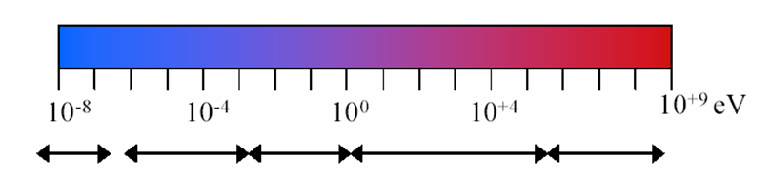
中国极需高性能的白光中子源
此前国内缺少高性能白光中子源，很多测量实验无法开展
  强度高、分辨率好：高精度和极小反应截面测量
  连续宽能谱：覆盖全能区，共振区精细结构
  强大谱仪系统：高效率和高精度
共振区空白（eV-1 MeV）
快中子区单能点少，强度弱
原来水平不高，但近来发展非常快
核数据测量需要的能区
我们原有
我们原有
超冷中子
冷中子
热中子
超热中子
快中子

Slide 10
CSNS Back-n与国际主流白光中子源的比较
Parameters | United States |  |  |  | Europe |  | China
 | ORELA | LANSCE WNR |  | RPI | GELINA | CERN n_TOF | CSNS-I Back-n
Accelerator | e- linac | p-Synch | p-linac | e- linac | e- linac | p-Synch | p-Synch
Energy (GeV) | 0.14 | 0.8 | 0.8 | >0.06 | 0.12 | 24 | 1.6
Flight (m) | 10-200 | 7-55 | 7-90 | 10-250 | 8-400 | 185 | 55, 76
Pulse (ns) | 2-30 | 125 | 0.15 | 15 | 1 | 7 | 14 (1.5)
B. Power (kW) | 50 | 48 | 1.6 | >10 | 11 | 45 | 125
Rep. rate (Hz) | 1-1000 | 20 | 32k | 1-500 | Max. 900 | 0.28-0.42 | 25
Time res. (ns/m) | 0.01 | 3.9 |  | 0.06 | 0.0025 | 0.034 | 0.18 (0.02)
n yield (n/s) | 1×10¹⁴ | 6.4×10¹³ | 2.1×10¹² | 4×10¹³ | 3.2×10¹³ | 8.1×10¹⁴ | 2.5×10¹⁶
Back-n: 在靶上的中子注量率最高

Slide 11
Back-n白光中子实验装置里程碑
2007年：提出在CSNS上建设白光中子源（束流扩展应用），与原子能院合作
2008年：证实反角中子可用于核数据测量
2010/11年: CSNS经理部同意布局调整并安排隧道建设
2013年：CSNS经理部同意加速终端建设，并组建5单位合作组（高能所、原子能院、九院二所、西核所，中科大14年加入）
2013-17年：设计和建设（前期自筹经费，2016年CSNS概算调整，获部分经费支持，同年获国家重点研发计划项目支持）
2018年3月：束流性能测量和开放运行
2020年11月：通过装置性能测试和成果鉴定

Slide 12
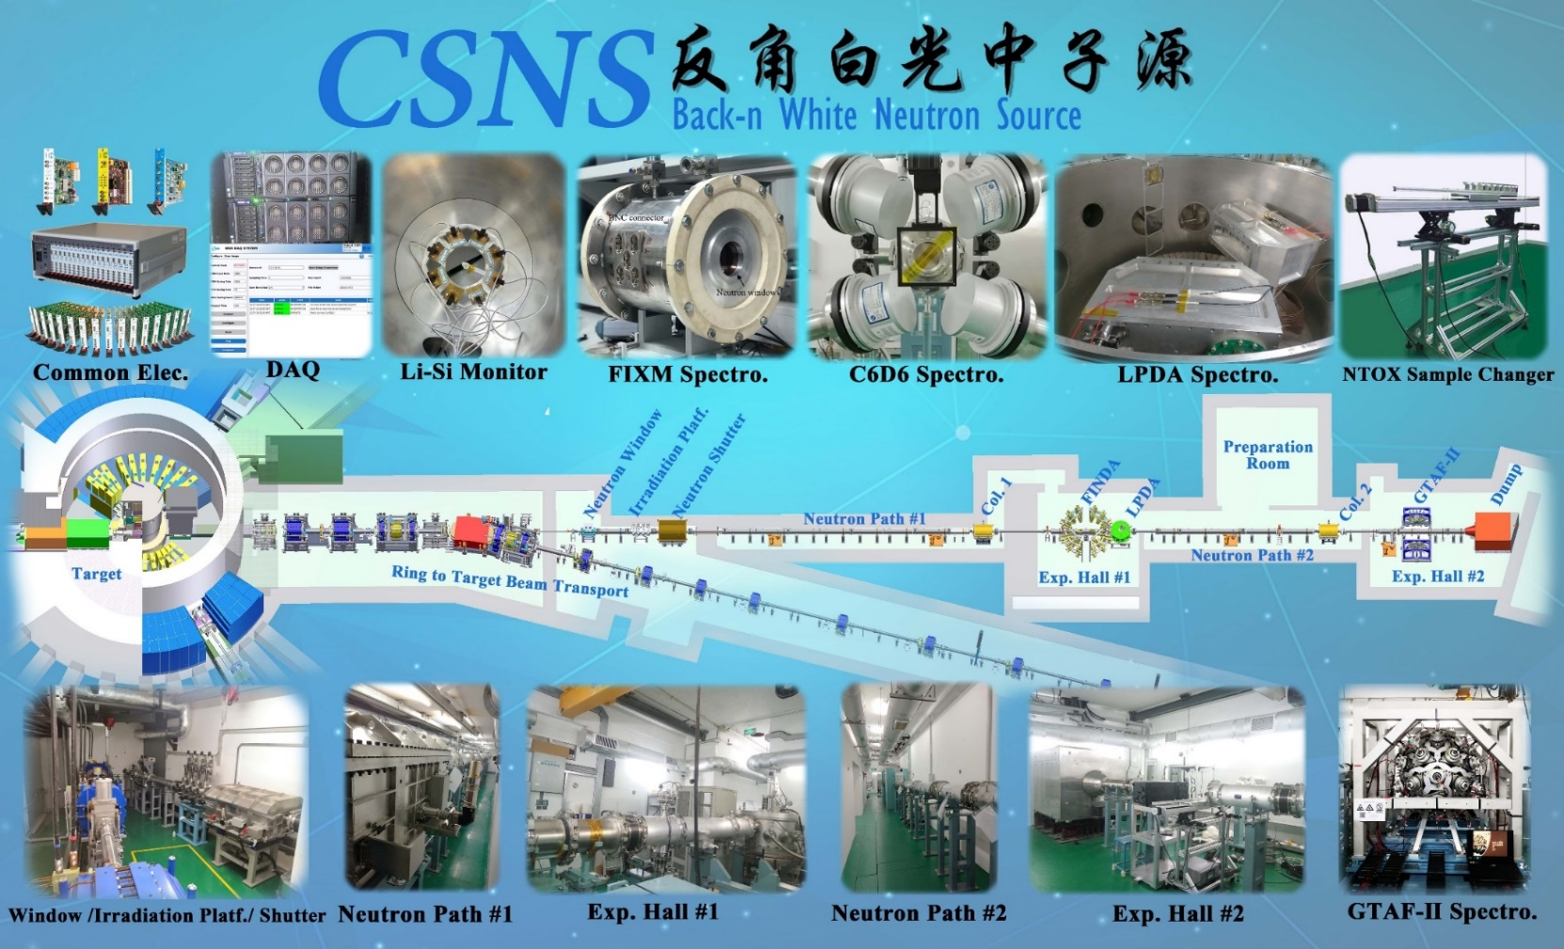
Back-n是一个多用途中子源装置

Slide 13
II. Back-n主要应用领域

Slide 14
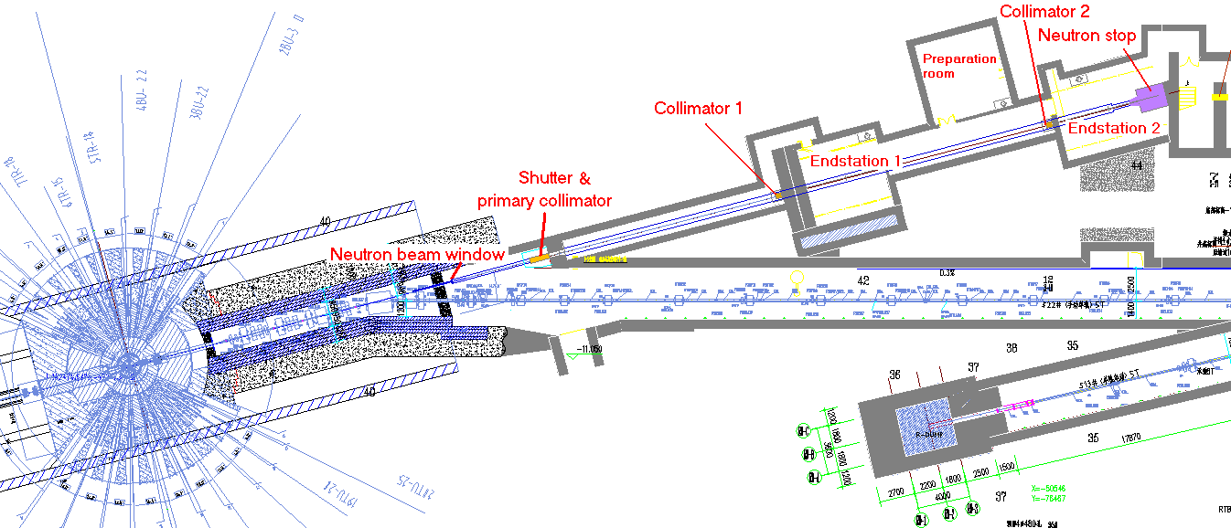
1. 核数据测量
所有主要采用飞行时间测量方法（TOF）的核数据测量都可以在Back-n上进行
规划的实验探测器/谱仪: Multi-layer ionization chamber for (n,f) and (n,tot), 4π BaF₂ and 4-unit C₆D₆ for (n,γ), ΔE-ΔE-E array for light charged particles emission, 4π HPGe for (n, n’γ/2nγ), PPAC+scintillators for PFNS, and TPC for fission and LCP
(n, tot)
(n, f)
(n, γ)
(n, n’γ/2nγ)
(n, lcp)
PFNS
Others

Slide 15
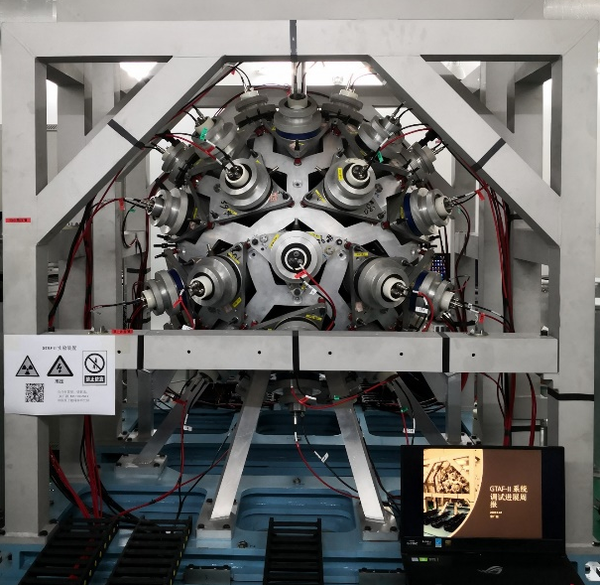
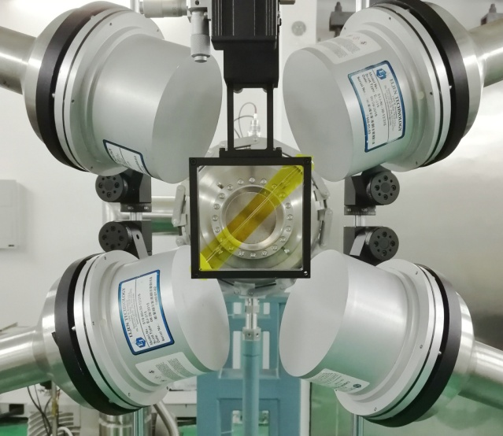
1.1 - (n,γ)反应或中子俘获截面测量
谱仪：原子能院
GTAF-II
A 4π total γ absorption detection array based on BaF₂ crystals :
    GTAF-II (40 units) since late 2019, GTF-III (90 units) planned
    Energy: eV – 1 MeV continuous
    Solid angle: ~90%; Eff. : >90%; Time res.: <5 ms
    Measurements: (n, γ) for actinides and minor- actinides
4-unit C₆D₆ is in use (Left)
  High detection efficiency for single γ, less sensitive to neutrons
C₆D₆

Slide 16
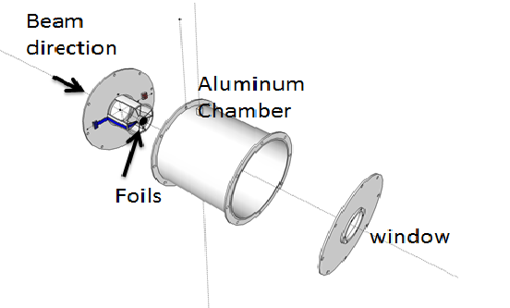
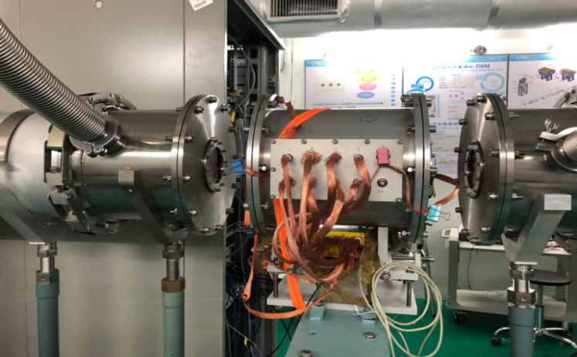
1.2 – (n, f)反应或裂变截面测量
FIXM Spectrometer
九院二所
  8-layer fission chamber, several samples simultaneously
Fast response (<30 ns), resistant to α pile-up
Energy: eV – 300 MeV continuous
Measurements: (n, f) for actinides and minor- actinides
Sample coating difficult, relevant techniques are under development
TPC under development

Slide 17
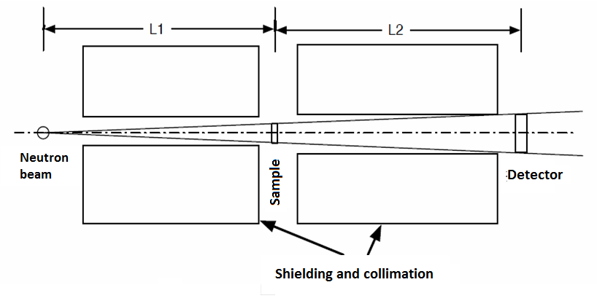
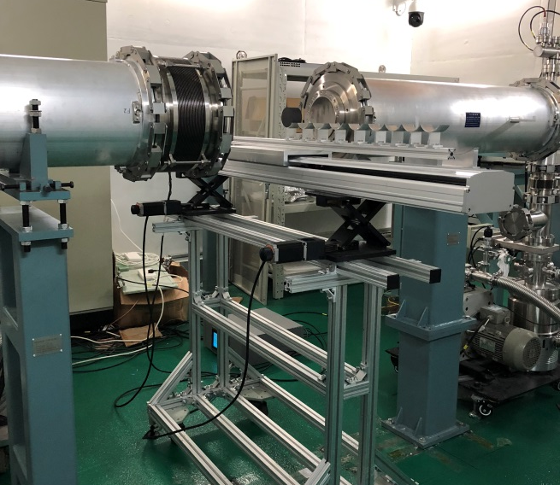

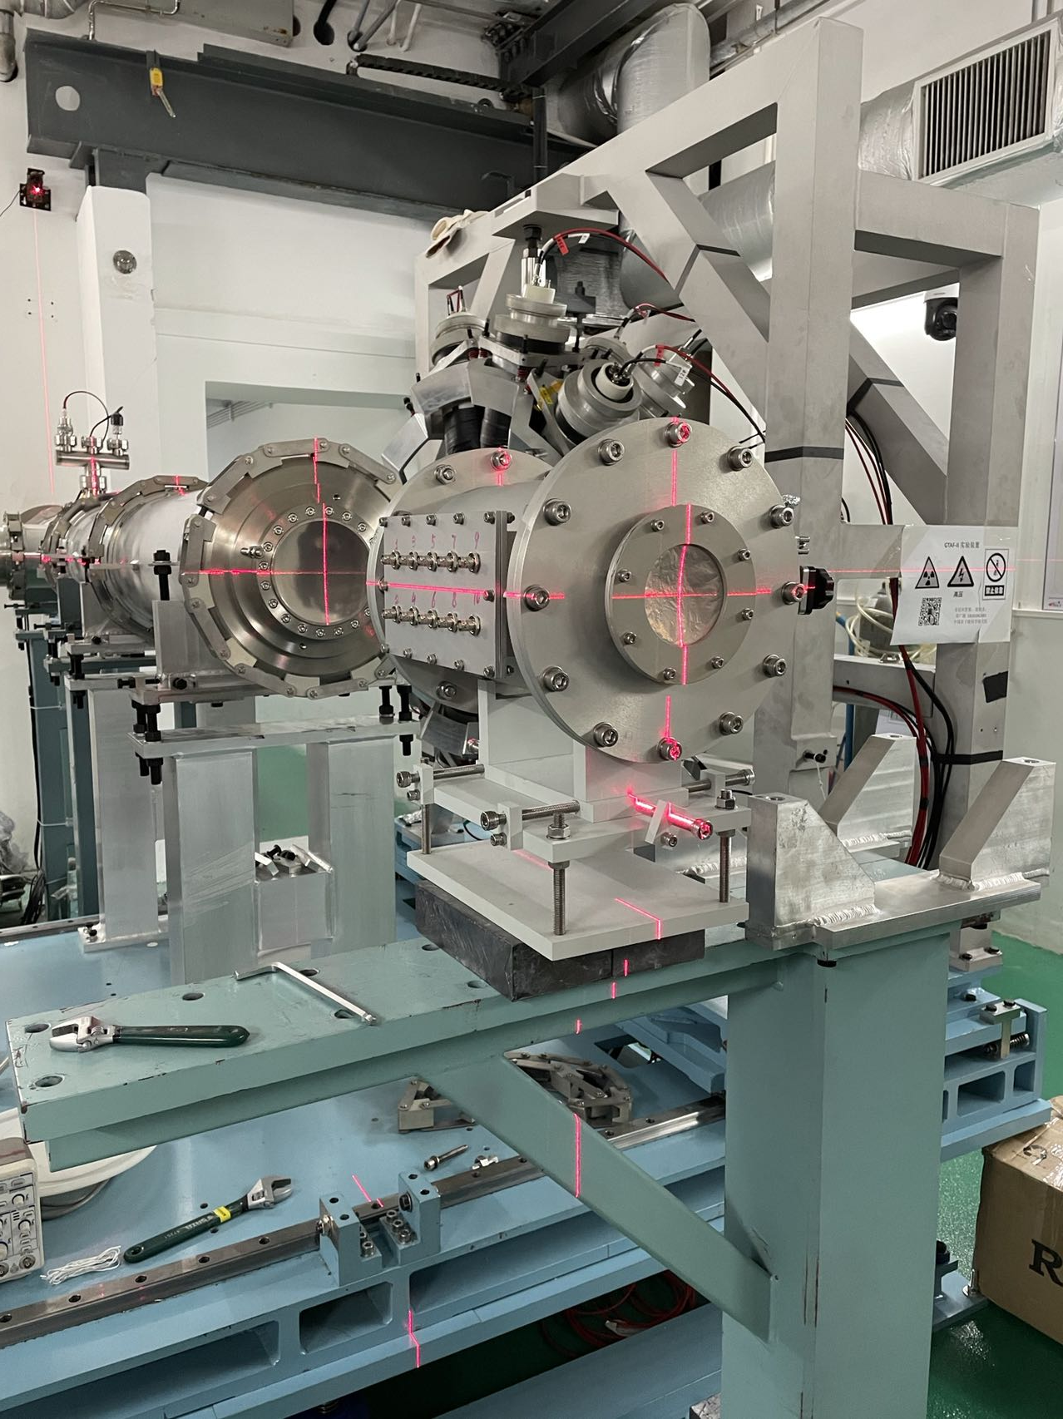
1.3 – 全截面测量
九院二所
NTOX spectrometer
Transmission measurement
Energy: eV - 20 MeV, continuously
Sample changing system in ES#1
Different detectors for specific energy ranges in ES#2
  Current: 8-layer fission chamber
  In development: scintillators and other types

Slide 18
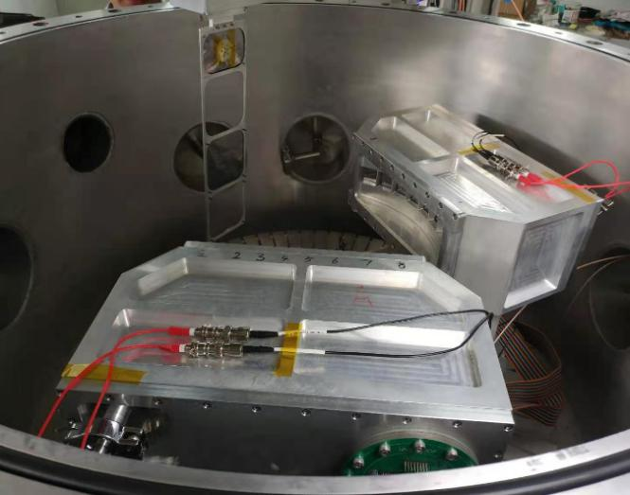
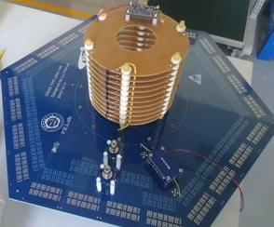
1.4 - (n, lcp)反应或轻带电粒子出射测量
高能所
Meas.: (n, p/α/d/t) cross-section and energy spectrum
A vacuum chamber (D~1.1 m) and a charged particle detection array
ΔE-ΔE-E telescope, 16 units (in 2 groups) (MWPC+Si+CsI(TI)) for particle discrimination
Energy: 0.5-100 MeV (proton), continuously
Different combinations used
A TPC prototype is under development/testing

Slide 19
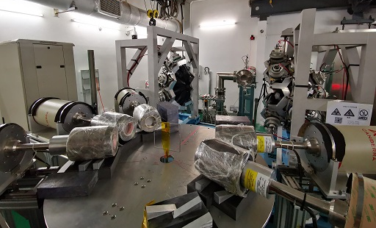
5 – 在束Gamma谱学和非弹反应截面测量
目前Back-n没有配备相应的探测器，用户可自带HPGe和LaBr₃探测器来做实验

Slide 20
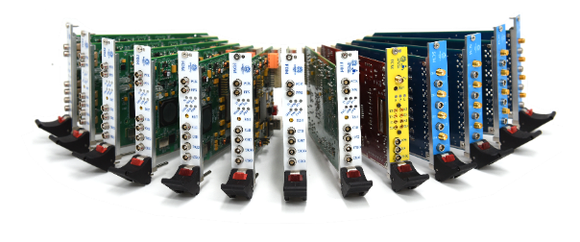
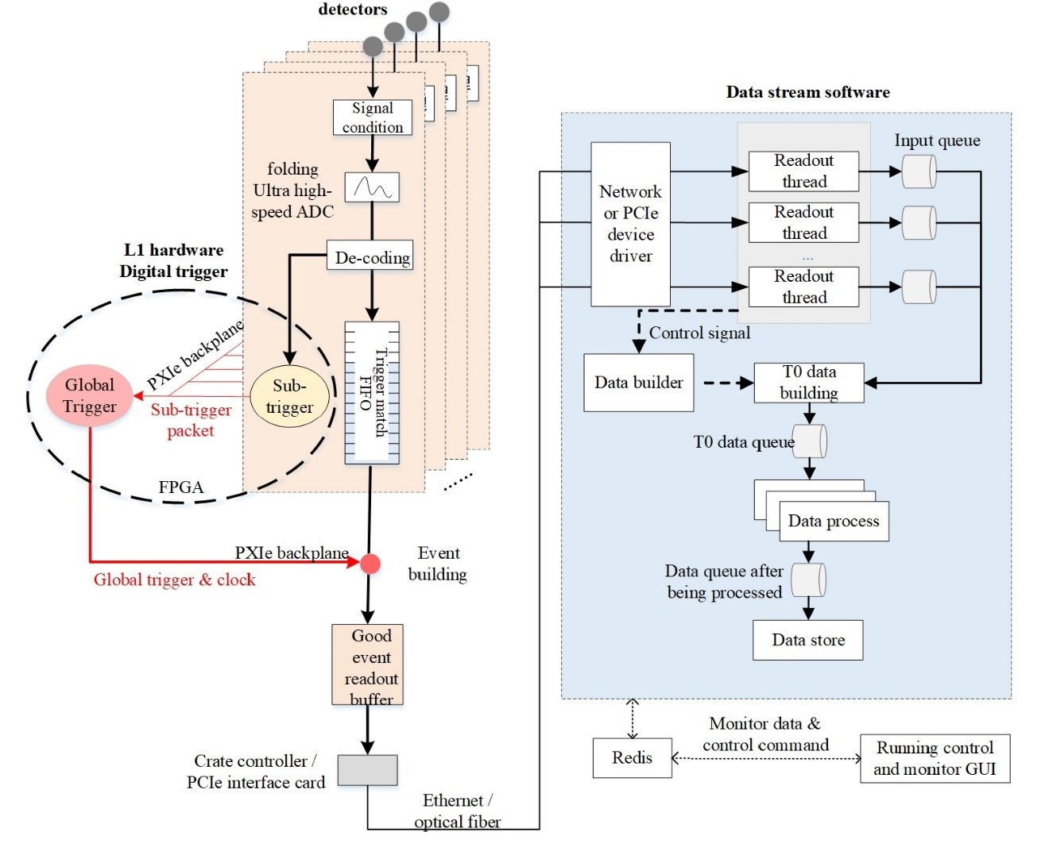
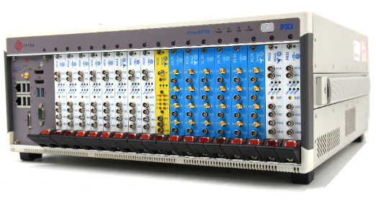
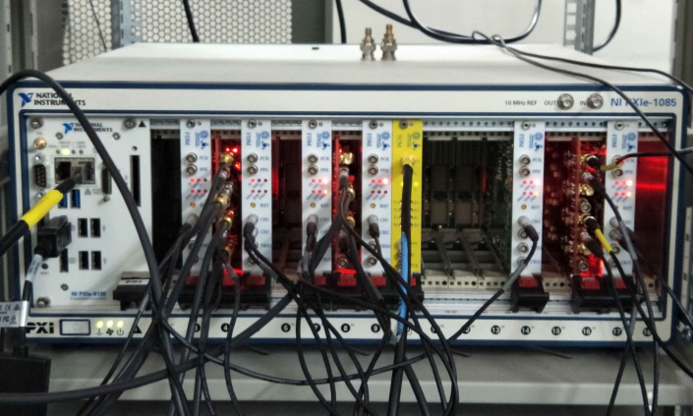
共用电子学和数据获取系统
科大：电子学
高能所：DAQ
64➔100-channel electronics (in 2/3 cabinets, ES#1/2)

Slide 21
已开展的核数据测量实验
Neutron capture
  C₆D₆: ¹⁶⁹Tm, ¹⁹⁷Au, ⁵⁷Fe, ^{nat}Se, ⁸⁹Y, ^{nat}Er/¹⁶²Er, ²³²Th, ²³⁸U, ⁹³Nb，^{nat}Cu，^{nat}Lu, ^{113&115}In, ^{185&187}Re , ¹⁸¹Ta, ^{107&109}Ag, ¹⁶⁵Ho, ^{nat}Ga, ^{nat}Sb, ^{nat}Ge
  GTAF-II: ¹⁶⁹Tm, ⁹³Nb, ^{nat/117}Sn, ²³⁸U, ²³²Th
Total cross-section
  ¹²C, ²⁷Al，⁹Be，⁷Li，^{nat}Fe, ²⁰⁹Bi, ^{nat}Cr
Fission cross-section
  ²³⁵U, ²³⁸U, ²³⁶U, ²³⁹Pu, ²³²Th，²³⁹Pu, ^{235/238}U+(n,p)
Light charged particle emission
  LPDA: ⁶Li(n, x), ¹⁰B(n, x), ⁶³Ni，(n-d)，¹⁷O, (n-p)弹散, ¹⁴N(n,p)
  TPC样机: ¹²C，¹⁴N，¹²C (¹³C集团结构)
Inelastic cross-section (in-beam gamma)
  ⁵⁶Fe (n, n’), ^{nat}Mo，¹⁶O，^{nat}Ru，^{nat}Lu，^{nat}Mo，^{nat}Ti, ²⁰⁹Bi, ⁹⁰Zr, ⁵⁵Cr, ¹⁵⁵Eu, ¹⁷⁸Hf, ²³²Th
超过60个核素，
有多个核素进行了多次测量

Slide 22
Highlights
Measurements on the standard cross-sections highly recognized by the international community (e.g. IAEA nuclear data group)
  ⁶Li(n, t), ¹⁰B(n, α), H(n, n) and ²³⁸U(n, f)/²³⁵U(n, f)
  Expanding the energy range
  Providing more reference data
  Providing complete angular distributions for light elements
  This gives us confidence that Back-n can perform high-level experiments
Combined measurements using a fission chamber and (n-p) scattering
  ²³⁸U(n, f) + (n-p), ²³²Th(n, f) + (n-p)

Slide 23
Potential application in basic neutron physics
Recently Back-n joined the NOPTREX (Neutron Optics Time Reversal Experiment) collaboration
  Searches for weakly-coupled interactions using slow neutrons
  Back-n has the advantage in neutron flux in the energy range of 1-1000 eV
  First experiment on ¹¹⁷Sn(n, γ) –cross section and γ angular distribution conducted in January 2022
Slow neutrons can provide important informaton complementary to other probes in the search for new sources of symmetry violaton (T violaton, B violaton, CPT violaton) and in searches for weakly-coupled exotc interactons.

Slide 24
2. 极宽连续能谱的中子探测器标定平台
我国第一台宽连续能区的中子探测器标定平台（之前：高压型加速器，MeV能区单能点；反应堆，meV能区热中子）
  标定能区范围；标定效率；标定精度
在宽能区范围内均有较高的时间分辨率（能量分辨率）
加速器发展了单束团和短束团供束模式，国际上首次在RCS加速器上实现束团旋转压缩的短束团引出
PRAB 25, 010401 (2022)
24

Slide 25
探测器标定主要服务对象
GF应用的探测器
  经常部分供束时间为单束团（特别安排的CSNS专用运行模式）
航天应用
  各类空间站实验、卫星载荷、月球车载荷的中子探测器
中子探测器技术发展
正在将Back-n中子束线作为中子计量学的标准化（科工局重点项目支持）

Slide 26
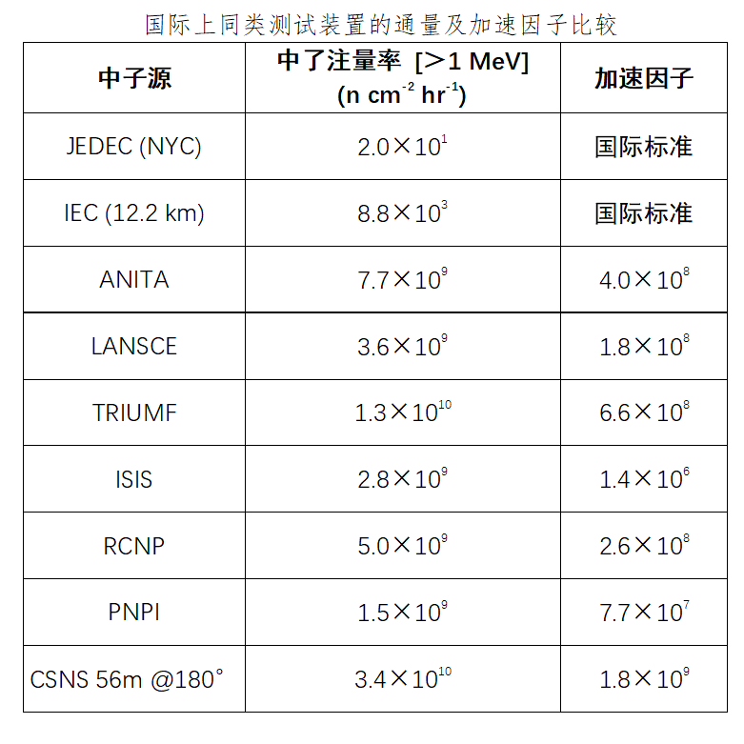
3. 辐射效应测试
我国第一个模拟大气中子能谱的芯片测试终端
Back-n中子注量率非常高，高能区近似大气中子的能谱形状，适合开展集成电路和半导体器件的测试
距散裂靶55 m的中子注量率达到10⁷ n/cm²/s量级，模拟加速因子居国际前列，同时具有时间分辨能力（能量相关性研究）
LPDA谱仪可以开展半导体材料的中子单粒子效应的机理研究
26

Slide 27
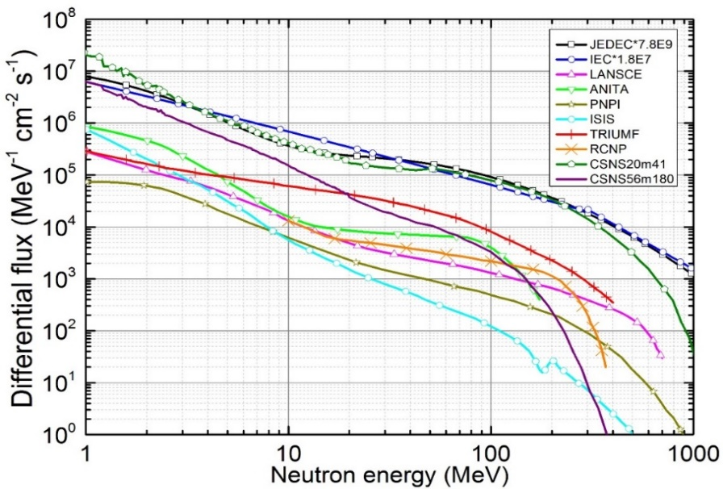
助力国家半导体/芯片产业发展
地面和近地空间存在宇宙射线与大气分子核反应产生的大量高能中子，有几率与半导体器件发生单粒子效应（SEE），造成器件失效（软失效和损坏）；
随着半导体工艺技术的进步和高可靠性要求，SEE引起了国际上越来越大的重视。利用模拟大气中子能谱的中子束进行效应和纠错的加速测试非常有必要。
Back-n是至年初国内唯一可以提供模拟大气中子谱进行半导体SEE的测试平台
  半导体/芯片几乎无处不在，我国在先进芯片的发展和应用方面受到西方压制，促使我国一些高新企业和研究院校需要独立自主的开展相关半导体器件的中子SEE测试研究。
  对于应用在航空航天上的半导体器件，尤为重要；在国家安全相关的核应用中也很重要。

Slide 28
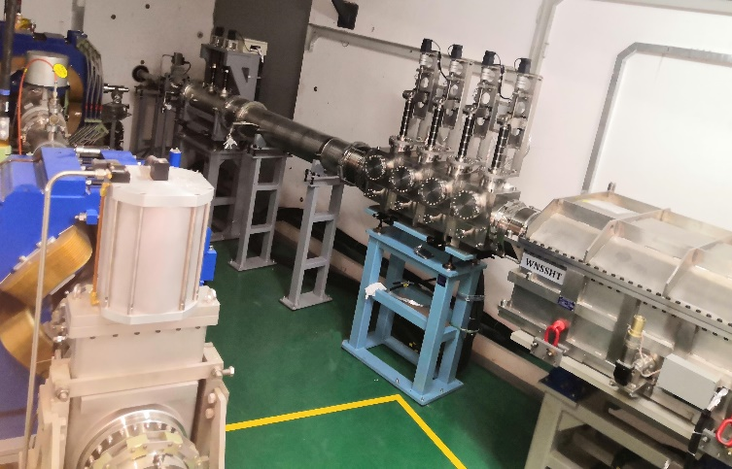
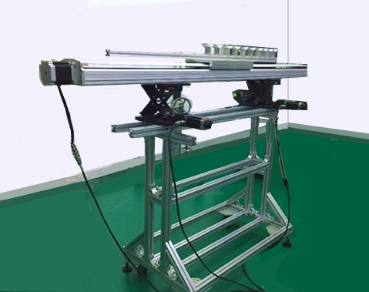
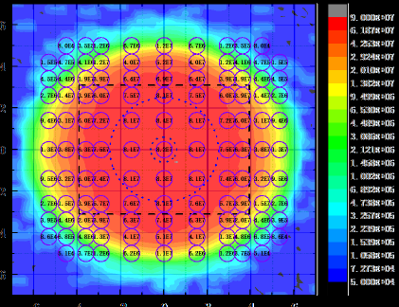
高注量率辐射效应测试条件
  通用辐射平台（CIP）：寄生模式，可以长期辐照（几个月）
CIP
常规辐照：NTOX 换样器或专用换样器
~10⁸ n/cm²/s

Slide 29
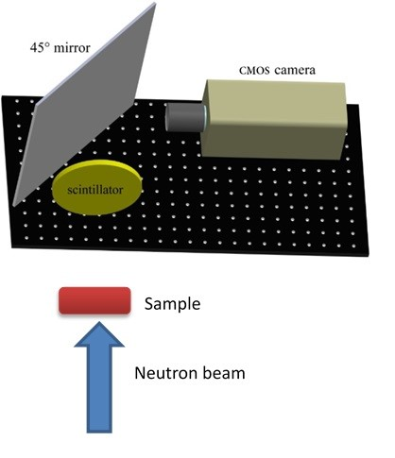
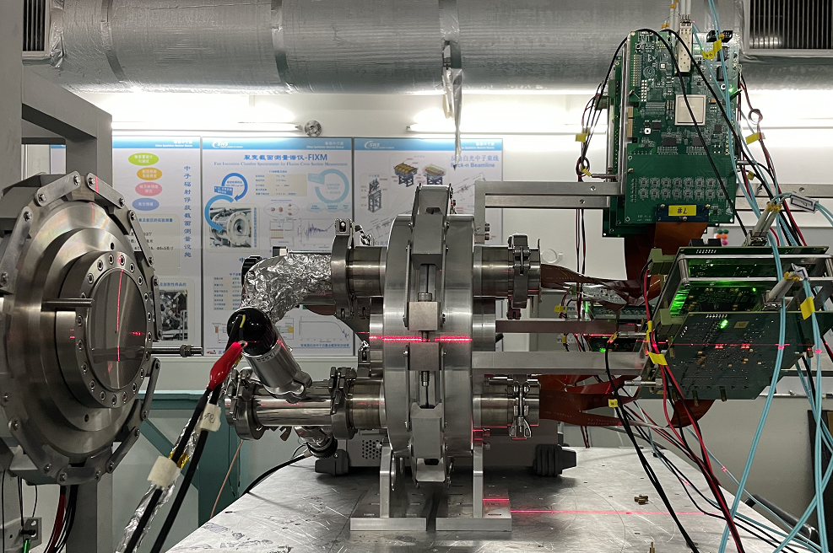
4. 中子成像和核素成分分析
利用白光中子束成像的优势
  Possible to identify element composition when taking transmission images
  Current: use a gated-CMOS camera
  In development: B-doped MCP
核素成分分析
  Using characteristic resonances by either total cross-section or neutron capture measurements
  Current: successively with total cross-section (NTOX)
Gated CMOS Camera
B-MCP in test

Slide 30
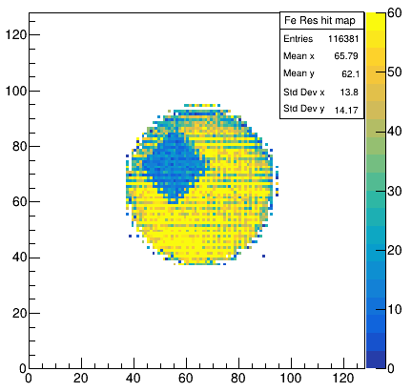
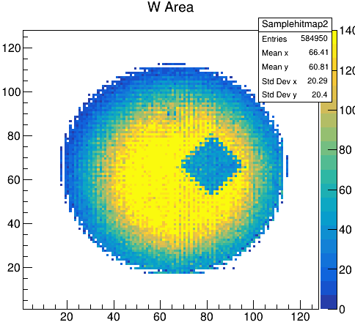
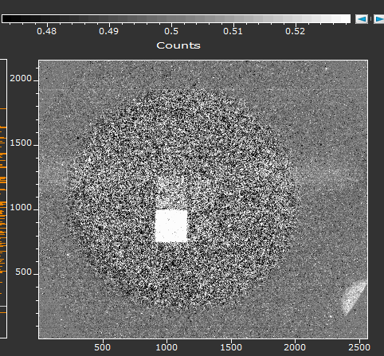
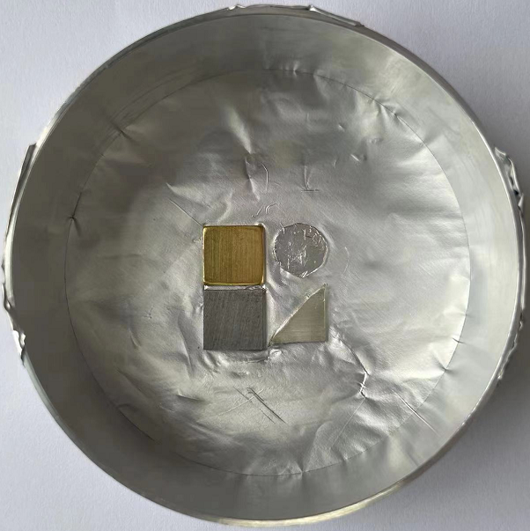
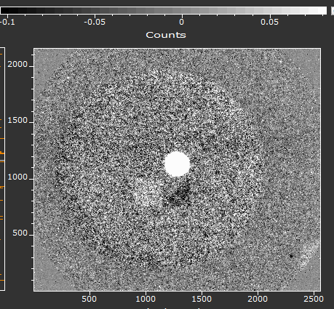
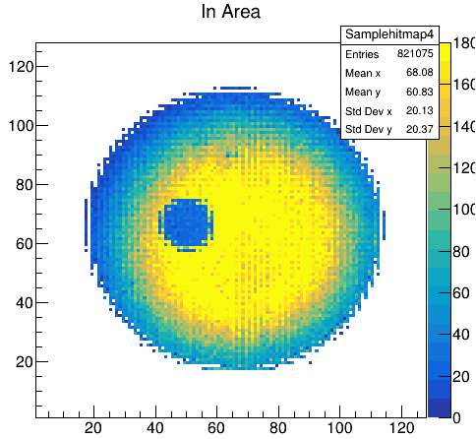
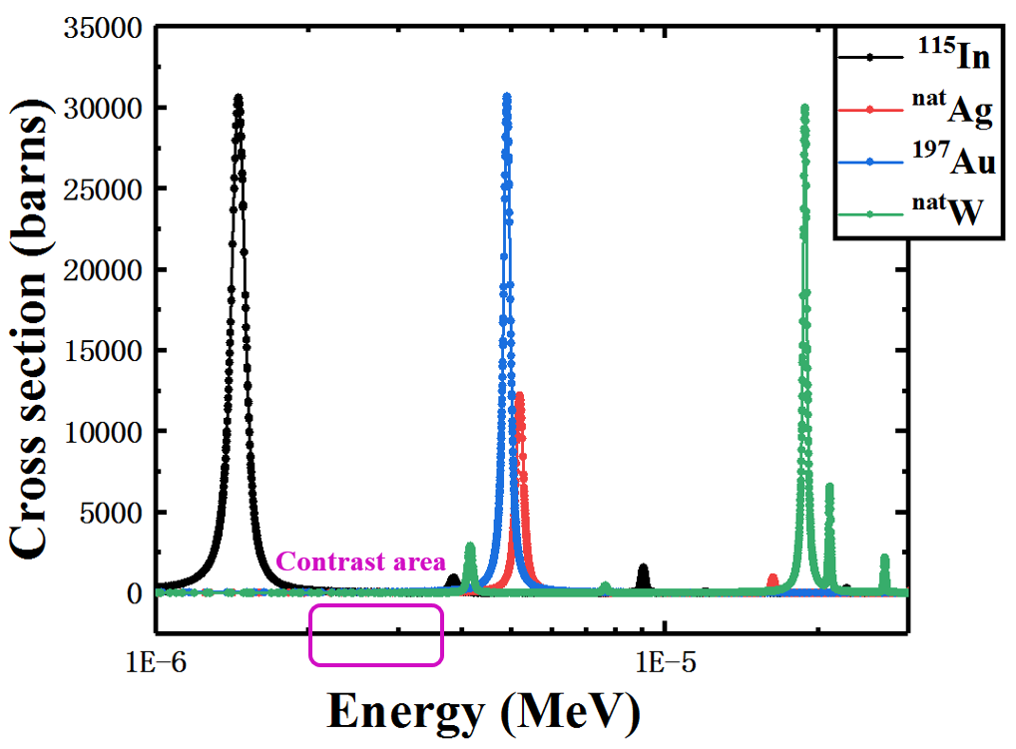
eV能区中子共振成像：Au、Ag、W、In
Au
W
W
W
In
In
样品照片
CMOS
B-MCP
eV能区（对应重元素）共振峰强，共振成像比较容易实现，国际上前几年已有成功案例

Slide 31
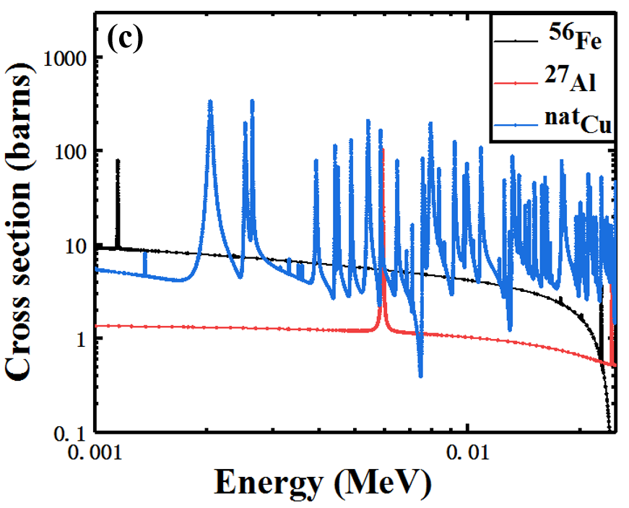
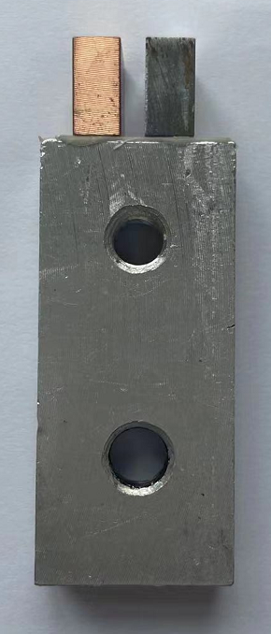
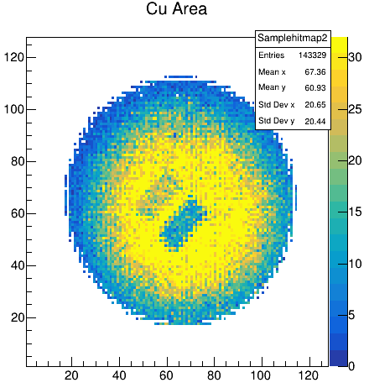
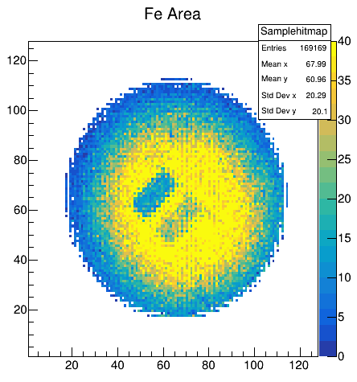
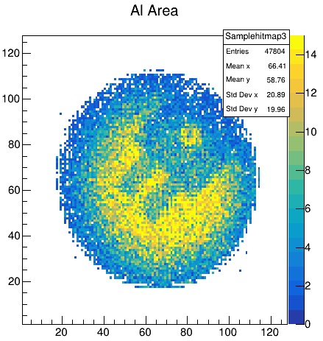
掺B-MCP中子共振成像初步成功
B-MCP第二次测试
Cu
Fe
Al
国际上首次实现了从eV到百keV中子共振能区的核素识别成像，下一步提高成像质量，并进一步扩展到MeV能区（覆盖“全元素”）

Slide 32
III. 装置运行和用户组织

Slide 33
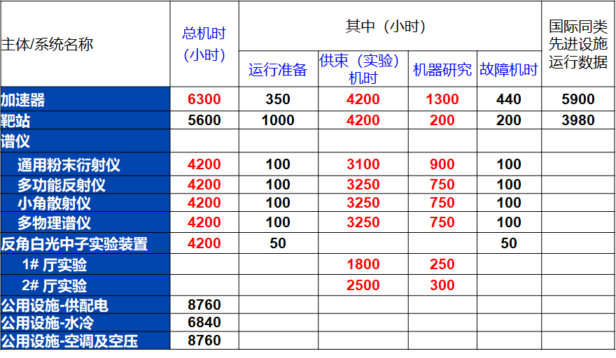
Back-n年供束情况
CSNS装置多年来保证高效运行，供束效率>90%
CSNS供束计划按自然年上报科学院
  Back-n年供束时间：4500小时（并行实验累计）
  Back-n实际供束：>5000小时/年，>50个实验/年
2022年（自然年）CSNS运行计划

Slide 34
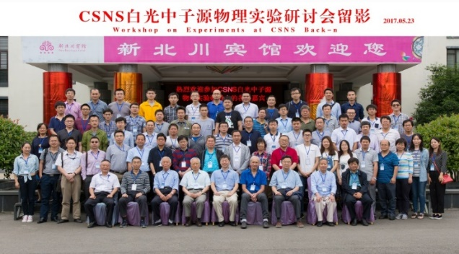
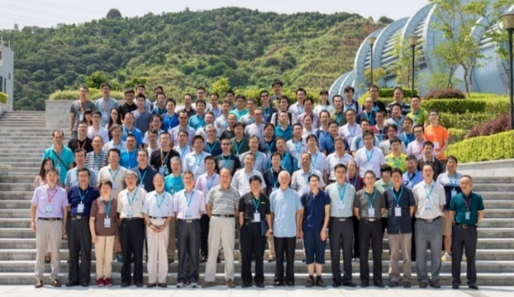
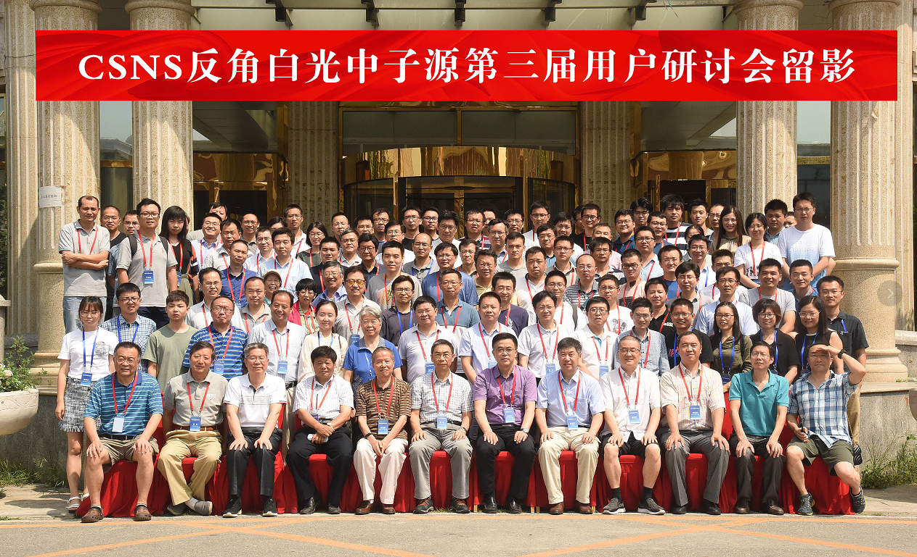
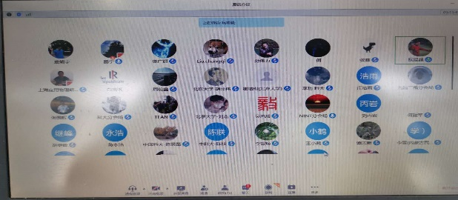
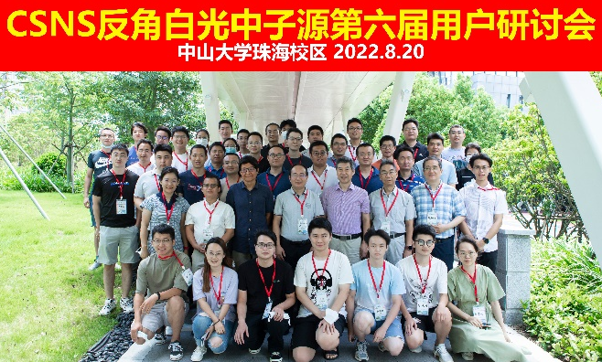
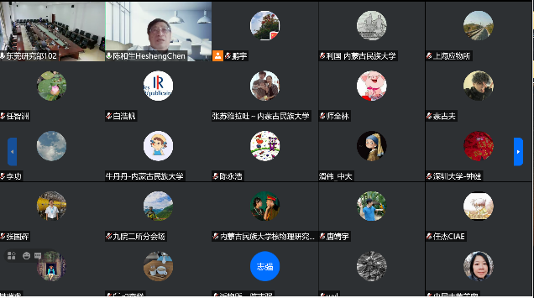
用户组织
  2017年5月成立Back-n用户委员会, 国内主要核物理与核技术单位有委员代表
  用户委员会每年召开2次会议，负责审批公开实验申请，为装置发展和研究方向提供建议和咨询
  成立了Back-n合作组（Back-n Collaboration），主要是装置研发/运维人员和核心用户组成；成立了5个研究方向合作小组（全国用户）
  欢迎国际用户和国际合作
  自2017年起，每年召开用户研讨会

Slide 35
总结
Back-n白光中子源是我国第一台高性能白光中子源，综合性能居国际前列
  2018年投入运行，年供束时间>5000小时
Back-n是通用型实验平台，支持开展前沿科学、针对国家重大需求和一般性科学及应用的研究
感谢各位关注和支持!

